Slide 1
Федеральное агентство связи Федеральное государственное бюджетное образовательное учреждение высшего образования «Сибирский государственный университет телекоммуникаций и информатики» (СибГУТИ)
ВЫПУСКНАЯ КВАЛИФИКАЦИОННАЯ РАБОТА БАКАЛАВРА НА ТЕМУ:
«Исследование VK API и разработка на его основе приложения-помощника для абитуриентов»
Выполнил: студент гр. ИП-513 Сахарчук Д.П.
Руководитель ВКР: доцент кафедры ПМиК Ракитский А.А.

Slide 2
Разработка чат-бота:
Средства разработки
Создание логики диалога
Разработка базы данных
Программная реализация

Slide 3
Средства разработки:
JavaScript
Node.js
Npm
MySQL
Bots Long Poll API

Slide 4
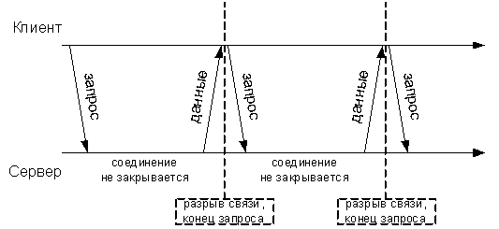
VK API
Bots Long Poll API

Slide 5
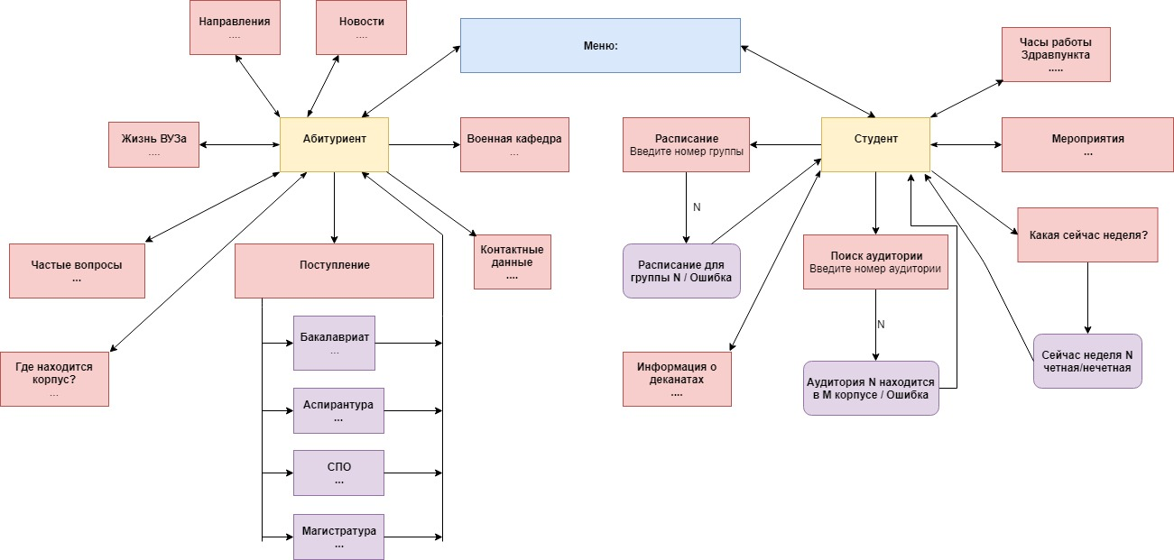
Дерево сценариев диалога

Slide 6
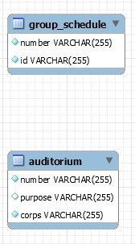
База данных

Slide 7
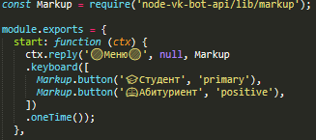
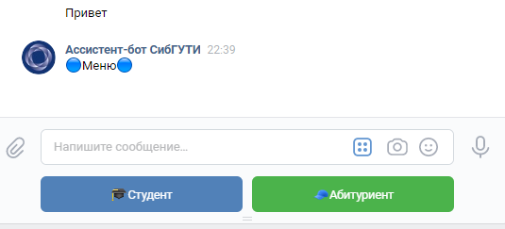
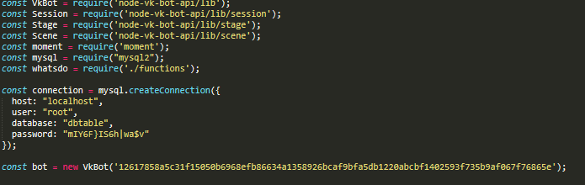

Slide 8
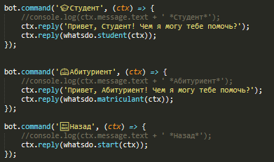
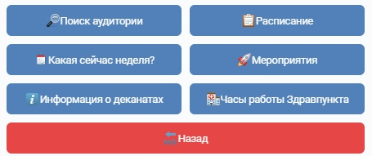
Клавиатура студента

Slide 9
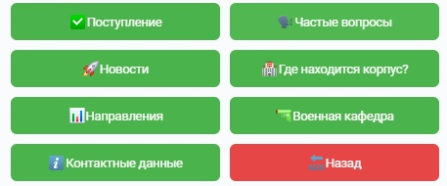
Клавиатура абитуриента

Slide 10


Slide 11
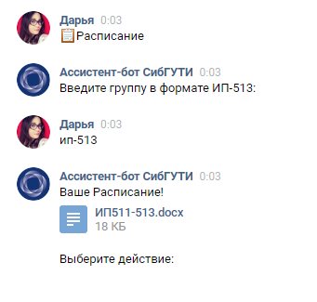

Slide 12
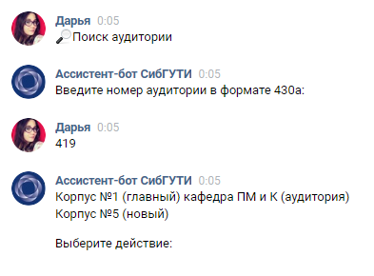

Slide 13
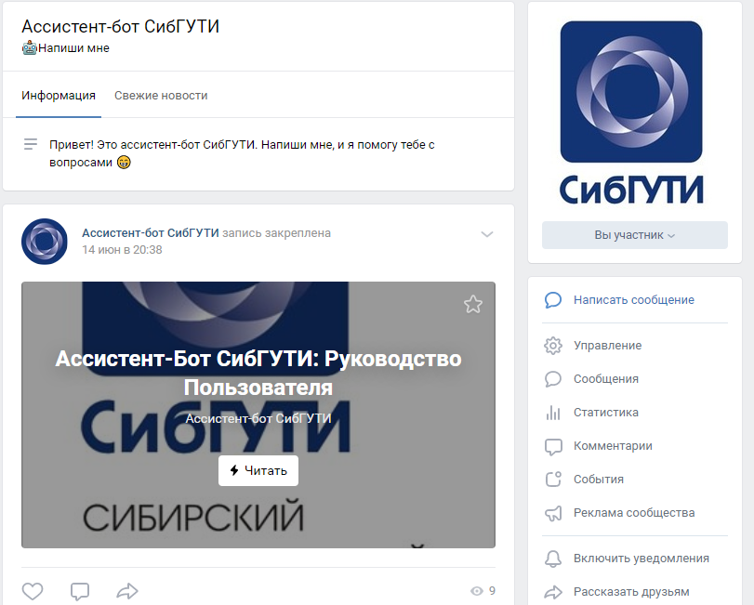
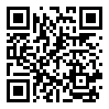
Заключение https://vk.com/club170978780

